Slide 1
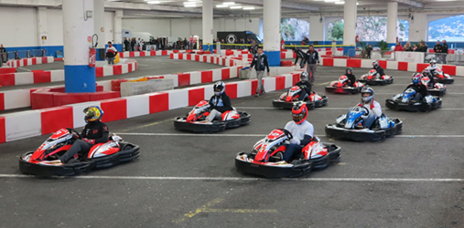
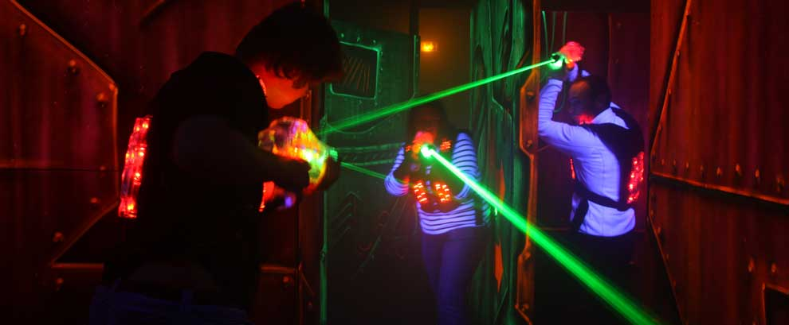
SUPER PROMO
Tickets SPEED PARK !!!
5 tickets achetés (20,00 €) => 3 tickets offerts!
Valables sur tous les complexes (Ile de France, Province)* jusqu’au 07 Mars 2019.
Chaque Ticket donne droit :
à 1 partie de Bowling à partir de 4 ans (taille 1M30)
ou 1 session de Karting de 10 min à partir de 7 ans (taille 1M30)
ou 1 session de Laser de 15 minutes à partir de 7 ans
Envoyez votre commande par email à asip@ifpen.fr en précisant
le nombre de tickets
le rdv souhaité pour la remise des tickets
* Speed Park le plus proche à Conflans Ste Honorine.
Attention en travaux jusqu’au 27 Septembre 2018

